Slide 1
Huski wear vaatemallisto https://huskiwear.world/
Helsinki Ski Clubin seura-asut 2022-2024

Slide 2
Toppavaatteet

Slide 3
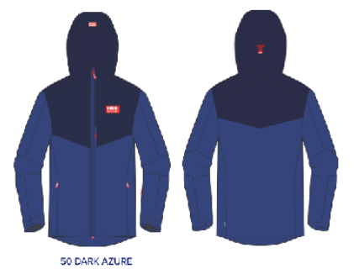
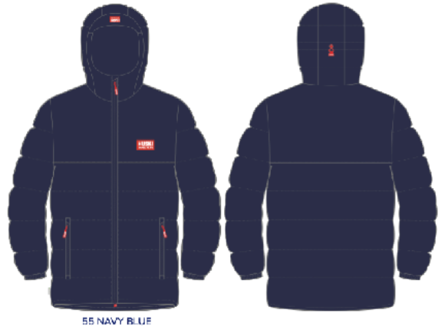
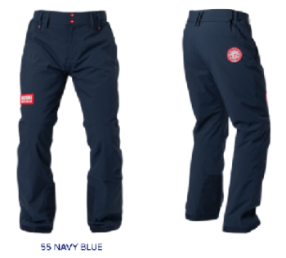
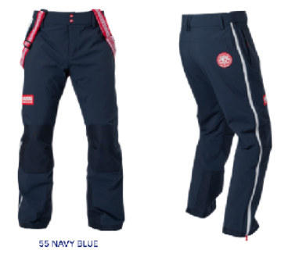
World cup, laskettelutakki, ohut toppa
Light puff parka, untuvatakki
KOOT:
Juniorit
122/128
134/140
146/152
158/164
170/176
Miehet
S, M, L, XL, XXL
Naiset
XS, S, M, L
Vetoketjuttomat lasketteluhousut
Fullzip lasketteluhousut

Slide 4
Valmentajat

Slide 5
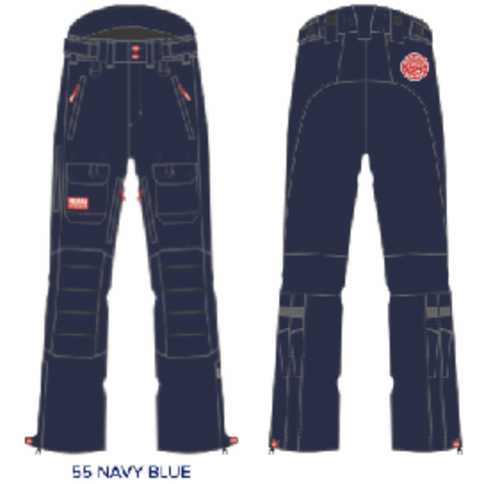
Light puff parka, untuvatakki
Coach pants (vain miesten koot)
KOOT:
Miehet
S, M, L, XL, XXL
Naiset
XS, S, M, L
World cup, laskettelutakki, ohut toppa

Slide 6
Muut vaatteet ja asusteet

Slide 7
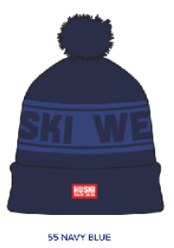
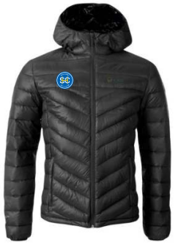
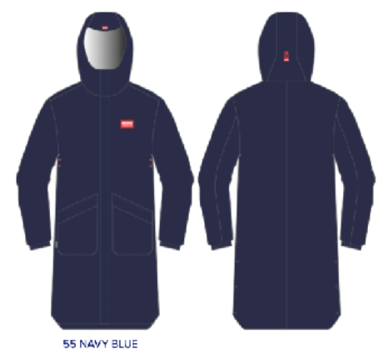
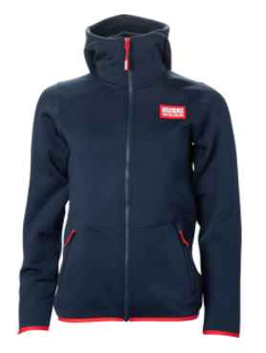
Helsinki Ski Club – seurapipo (Koot: S/M & L/XL)
Halti Huippu II
kevytuntuvatakki
Protect Coat – sadetakki
(ei juniorikokoja – koot: unisex XXS-XXL)
KOOT:
Juniorit
122/128
134/140
146/152
158/164
170/176
Miehet
S, M, L, XL, XXL
Naiset
XS, S, M, L
Mid Hood Jacket, välihuppari
Halti koot:
Juniorit
120, 130, 140, 150
Miehet Naiset
XS-4XL 32-46

Slide 8
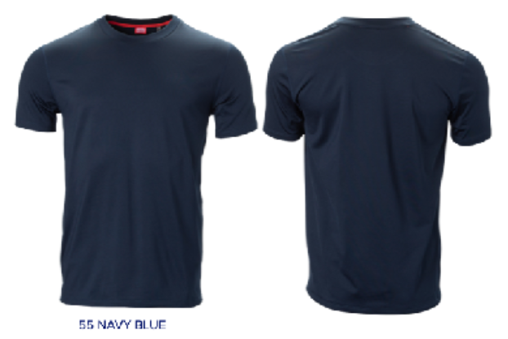
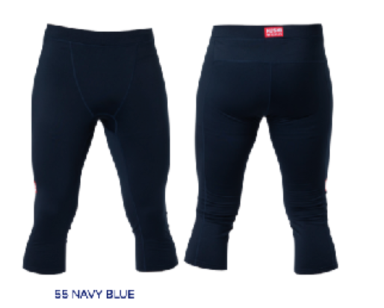
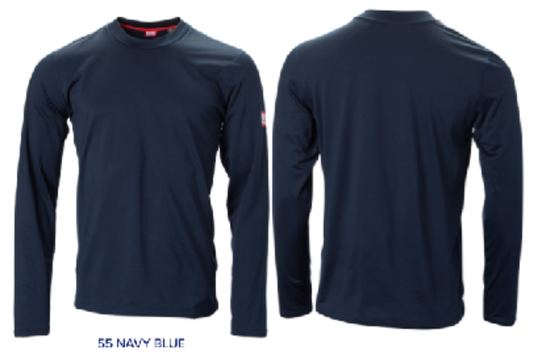
Logo Tech Tee 2, tekniset paidat
Base layer ¾ housut
KOOT:
Juniorit
122/128
134/140
146/152
158/164
170/176
Miehet
S, M, L, XL, XXL
Naiset
XS, S, M, L

Slide 9
Kisa-asut

Slide 10
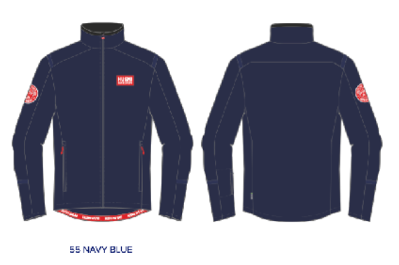
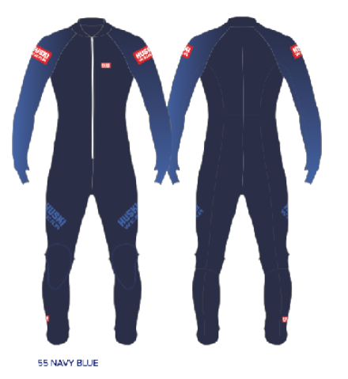
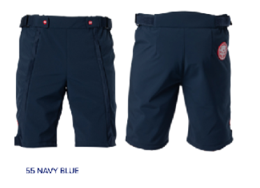
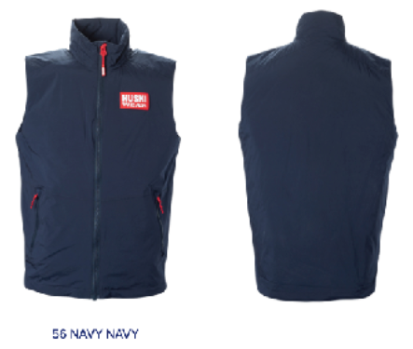
Softshell race jacket
Race suit GS-SL
KOOT:
Juniorit
122/128
134/140
146/152
158/164
170/176
Miehet
S, M, L, XL, XXL
Naiset
XS, S, M, L
SKI softshell shorts
Liner vest

Slide 11
Kokotaulukot ja tekniset ominaisuudet

Slide 12
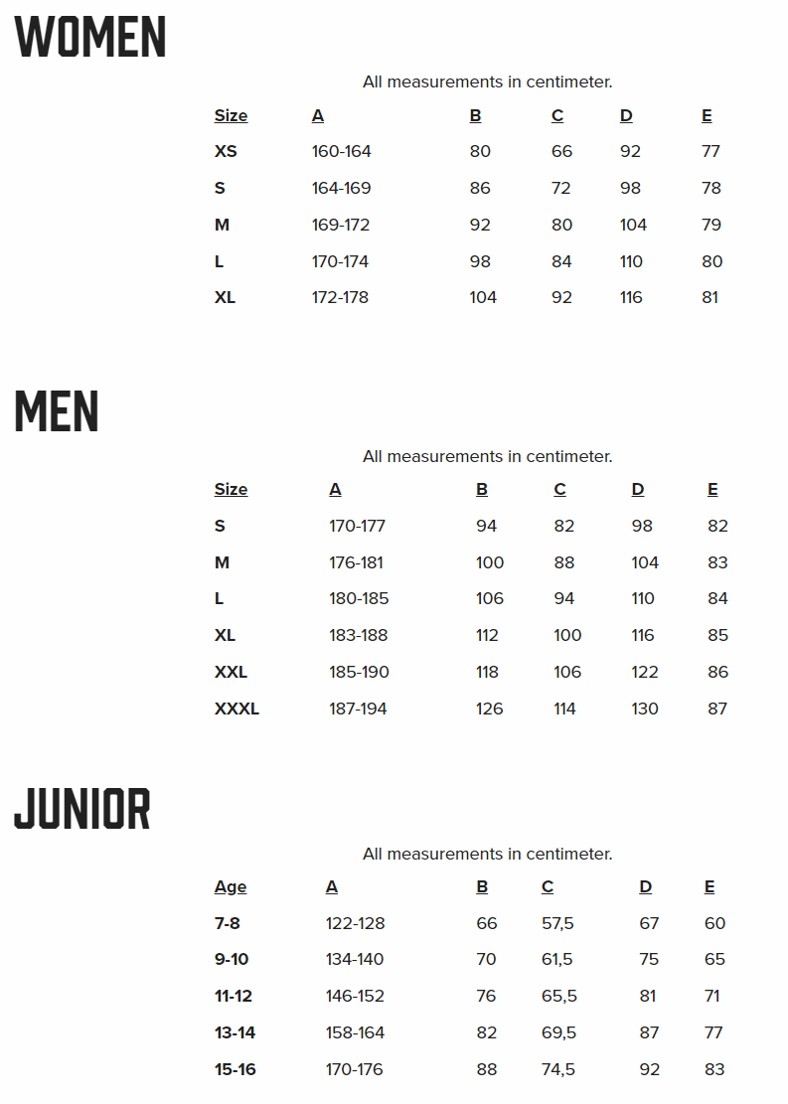
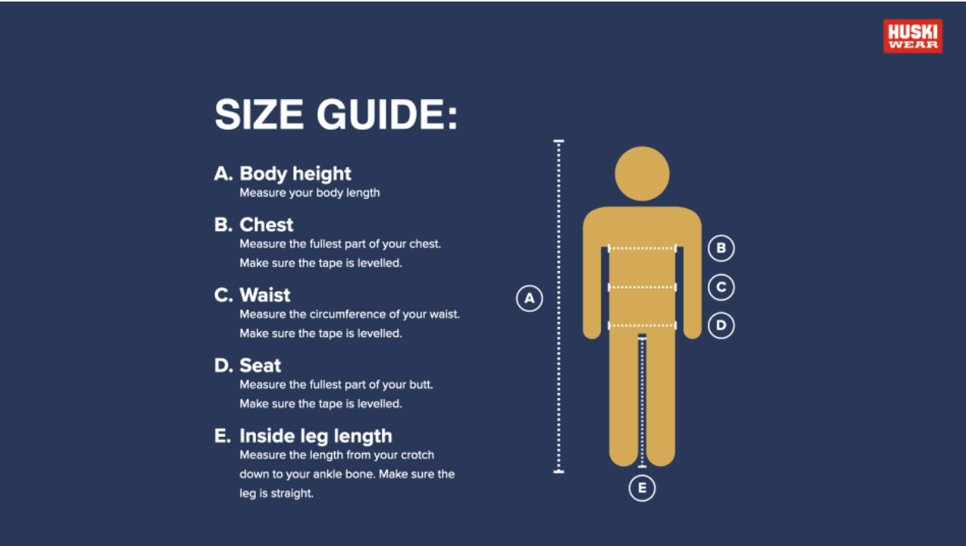
Kokotaulukko (https://huskiwear.world/size-guide)

Slide 13
Mittataulukko: Race Suit

Slide 14
Tekniset ominaisuudet (https://huskiwear.world/)
World cup, laskettelutakki, ohut toppa
Ominaisuudet: water proof, strech fabric, padded
Uusi malli
Logo Tech Tee
Ominaisuudet: semi tight next to skin tee in stretchy polyester
(https://huskiwear.world/men/base-layer/logo-tech-ss-tee-2-navy-blue-l)
Light puff parka, untuvatakki
Ominaisuudet: water resistant, strech fabric, down 80/10
(https://huskiwear.world/men/jackets/ski-jackets/light-puff-parka-navy-blue-l)
Base layer ¾ housut
Ominaisuudet: four-way stretch base layer tights in 3/4 length, breathable and fast drying jersey-knit
(https://huskiwear.world/men/pants-and-shorts/tights/base-3-4-pant-navy-blue-l)
Lasketteluhousut, vetoketjulla tai ilman
Ominaisuudet: water proof, strech fabric, padded
(https://huskiwear.world/women/pants-and-shorts/ski-pants/w-ski-pant-full-zip-navy-blue-l)
Liner vest
Ominaisuudet: water resistant, strech fabric, padded (https://huskiwear.world/junior/jackets/liners/jr-liner-vest-navy-blue-122-128)
Coach pants
Ominaisuudet: water proof, strech fabric
(https://huskiwear.world/men/pants-and-shorts/coach-pant-navy-blue-l)
Softshell jacket & shorts
Ominaisuudet: water resistant, strech fabric (https://huskiwear.world/men/pants-and-shorts/ski-pants/ski-softshell-shorts-black-l )
Mid Hood Jacket, välihuppari
Ominaisuudet: technical knit in recycled polyester
(https://huskiwear.world/junior/tops/fleece/jr-mid-hood-jacket-navy-blue-134-140)
Race suit
Ominaisuudet: polyester, elastane
(https://huskiwear.world/junior/race-suits/jr-race-suit-gs-sl-navy-blue-120)

